Slide 1
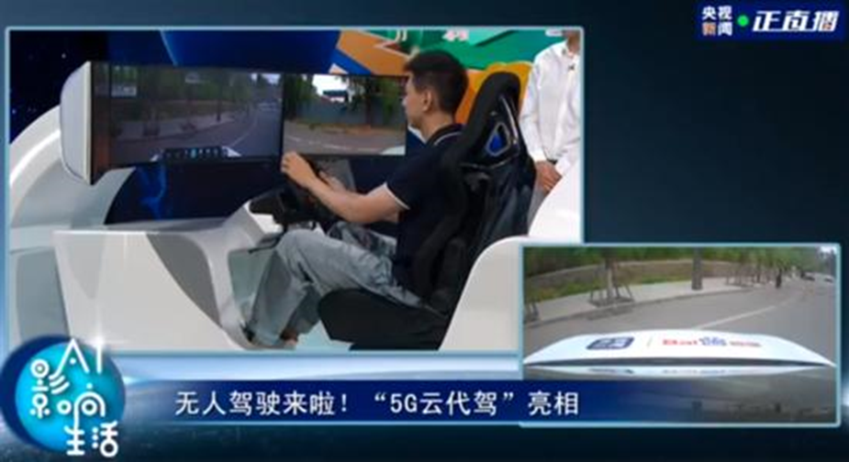
百度世界大会2020
首钢园区

Slide 2
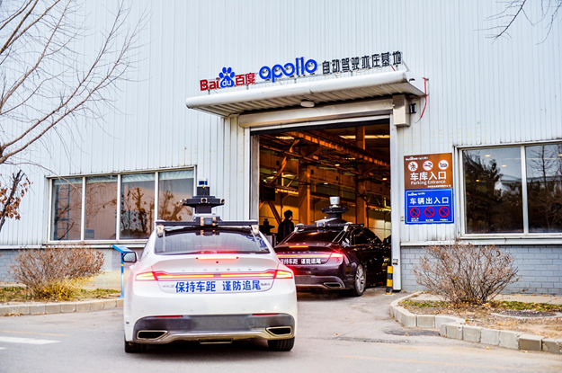
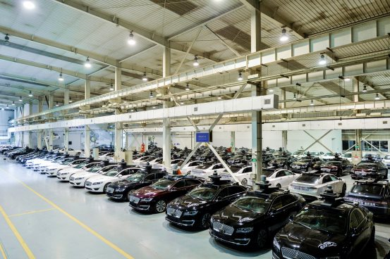
北京亦庄

Slide 3
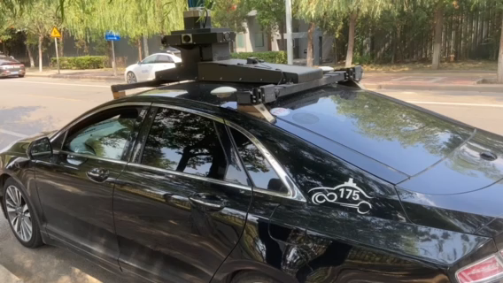
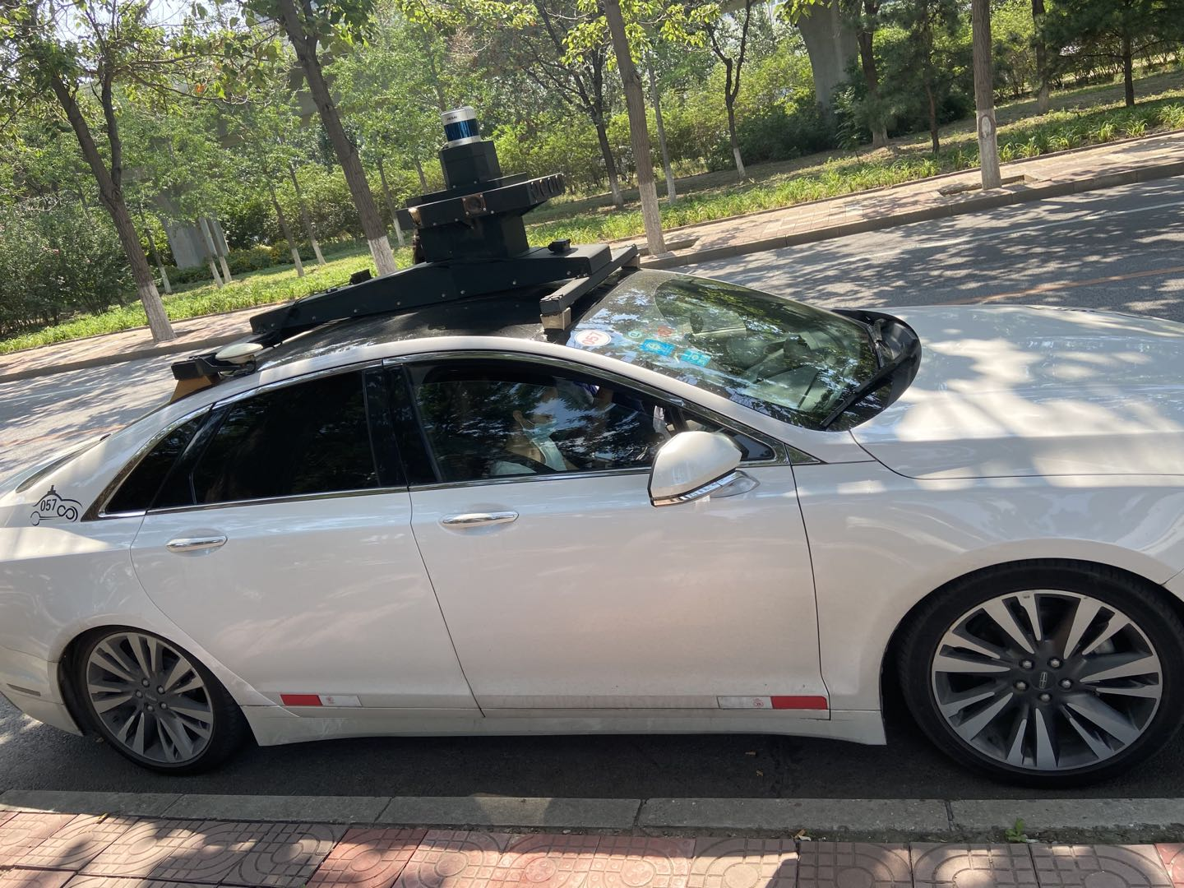
路试版传感器布局

Slide 4
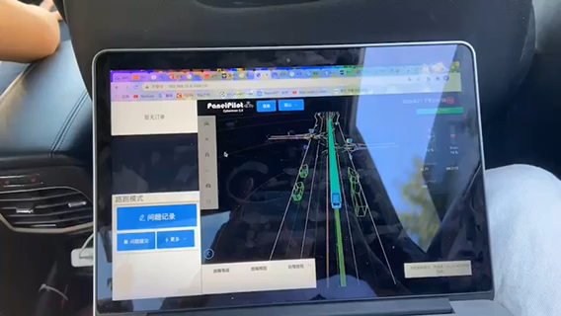
路试

Slide 5
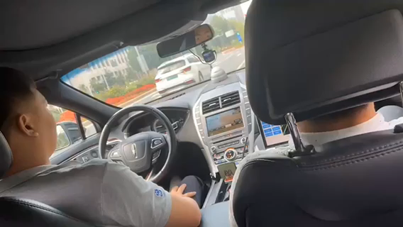
路试

Slide 6
路口场景多模概率化模型
周彬 大连理工大学
2020年8月24日
Notes:
周彬 大连理工大学硕士研究生 车辆工程专业
自动驾驶的轨迹预测方向
深度学习 强化学习 机器学习

Slide 7

1. 项目背景介绍
2. 模型的设计及优化
3. 模型的迭代与改进
4. 未来的展望

Slide 8
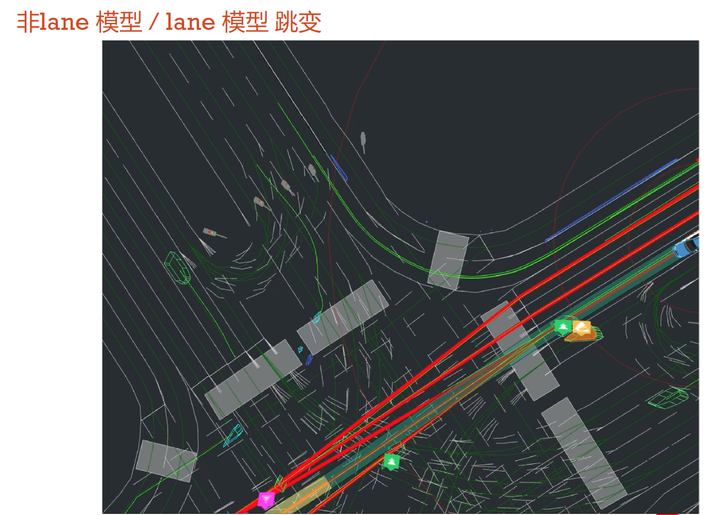
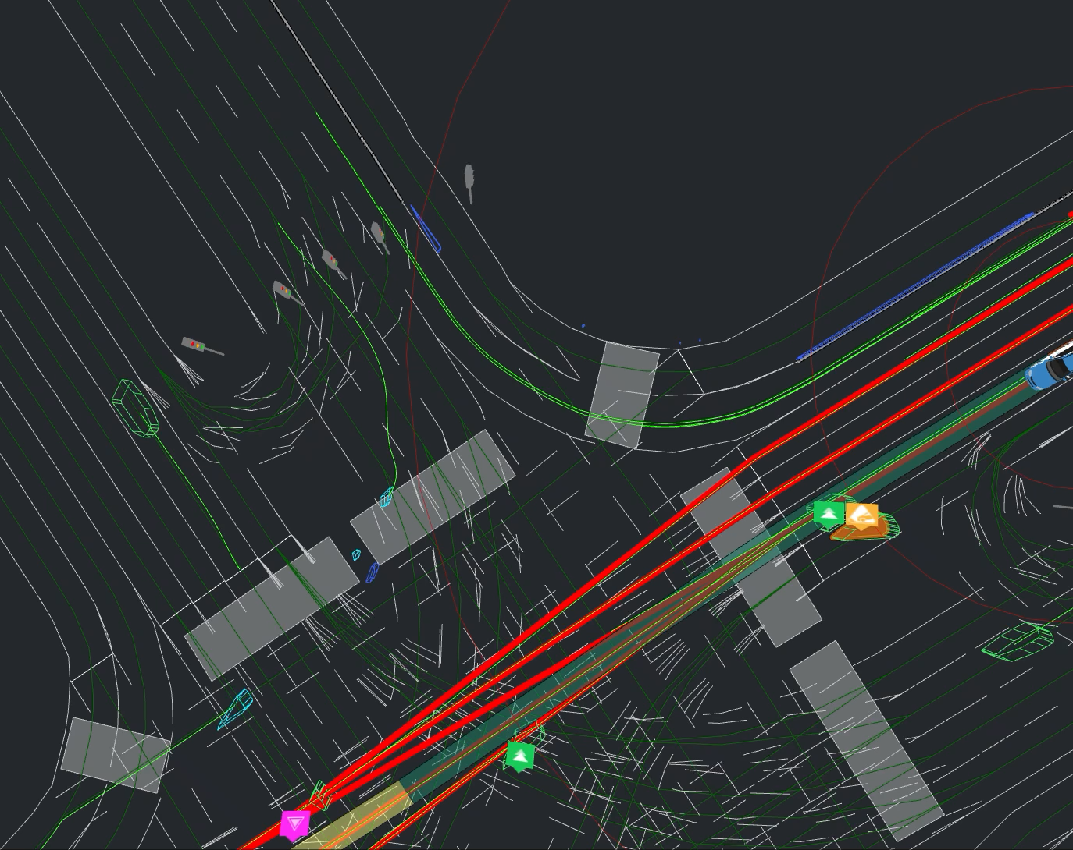
1. 项目背景介绍：
路口场景

Slide 9
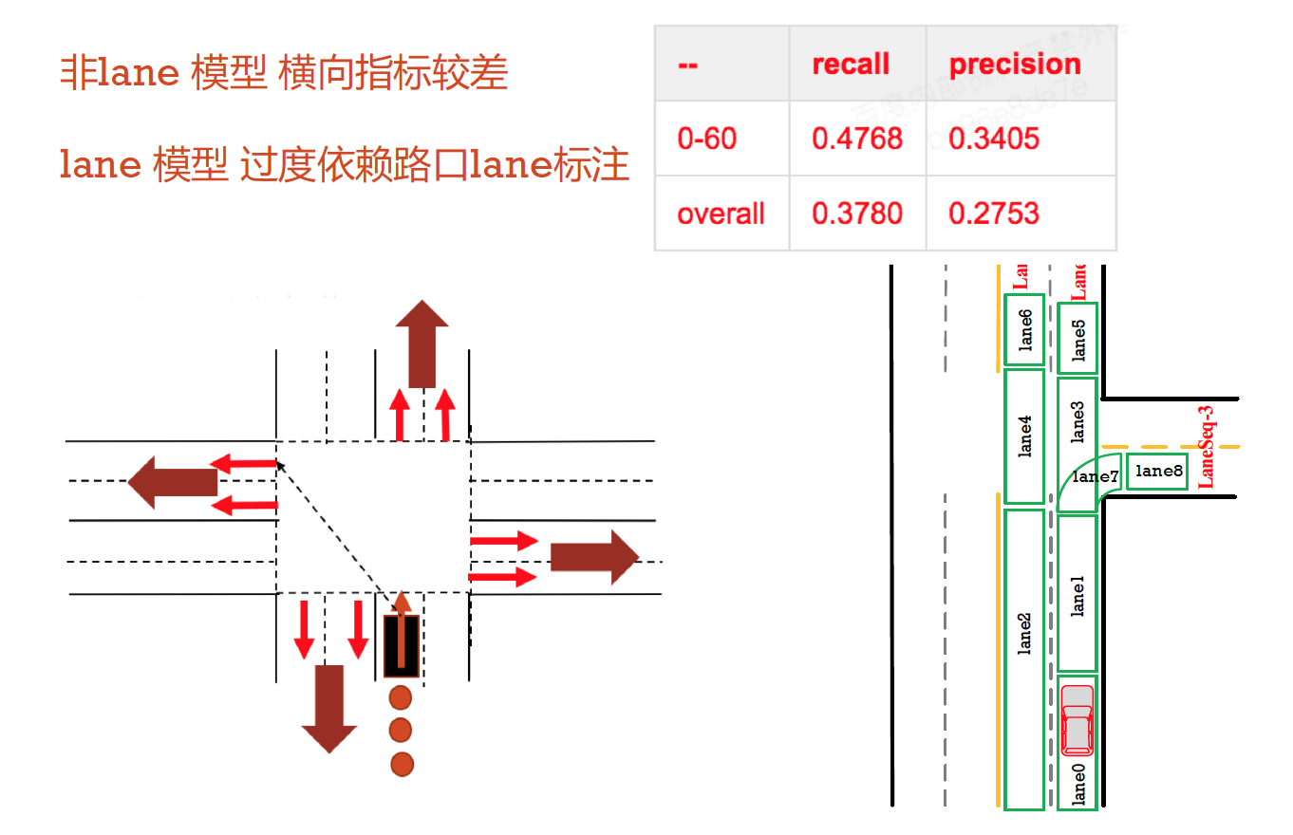
1. 项目背景介绍：
传统方法

Slide 10
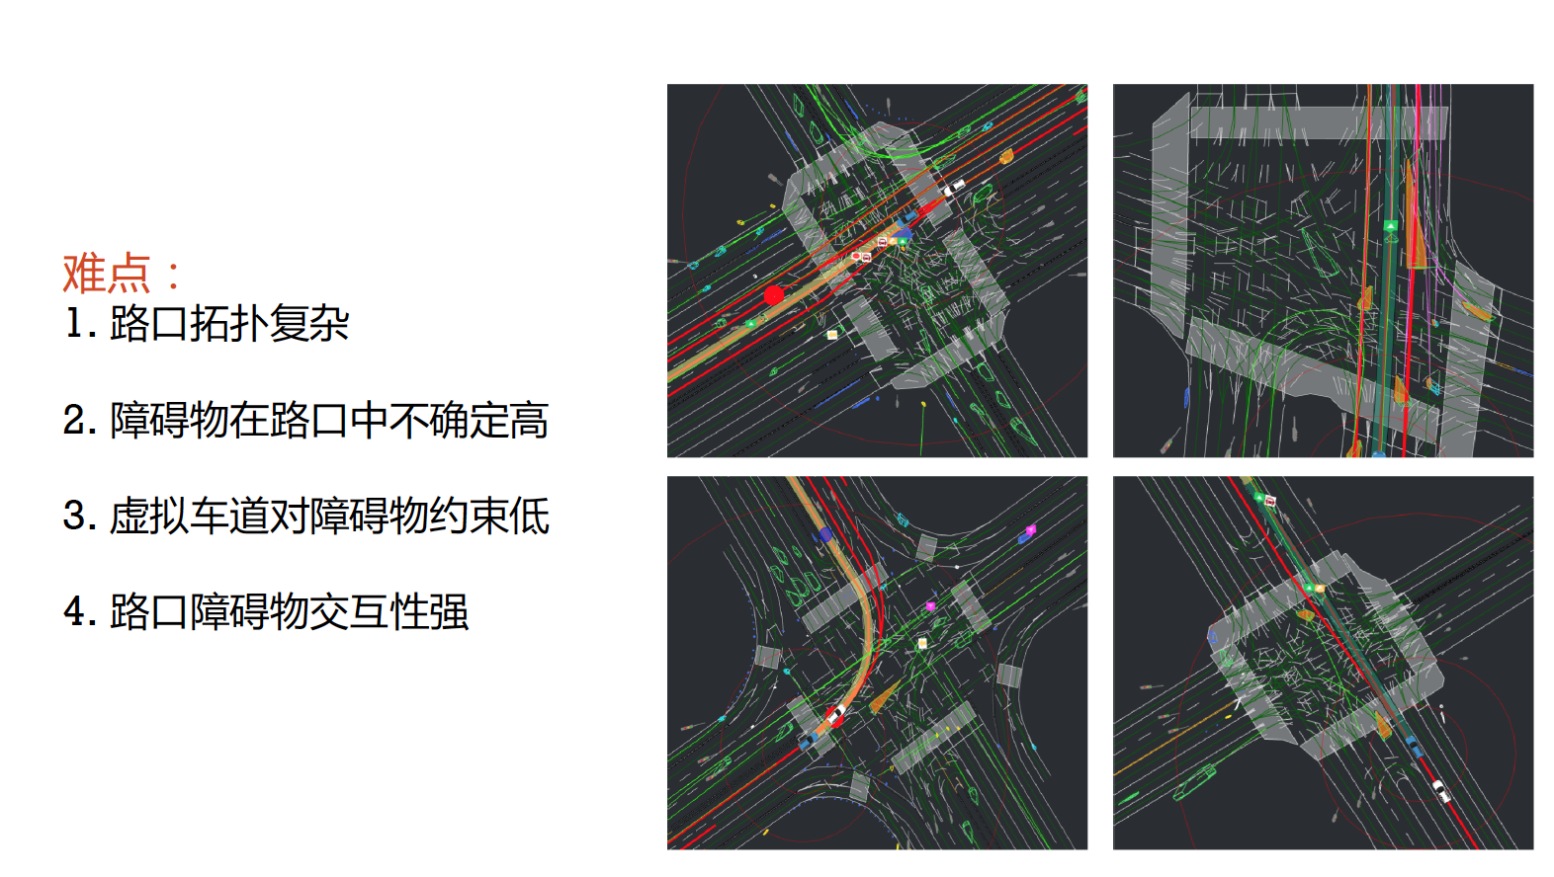
1. 项目背景介绍：
轨迹预测问题的难点：

Slide 11
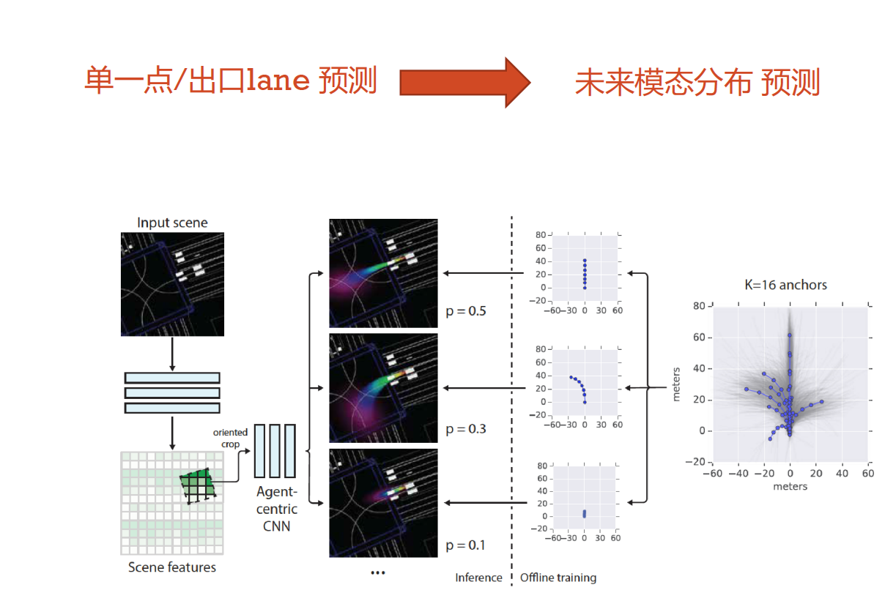
1. 项目背景介绍：

Slide 12
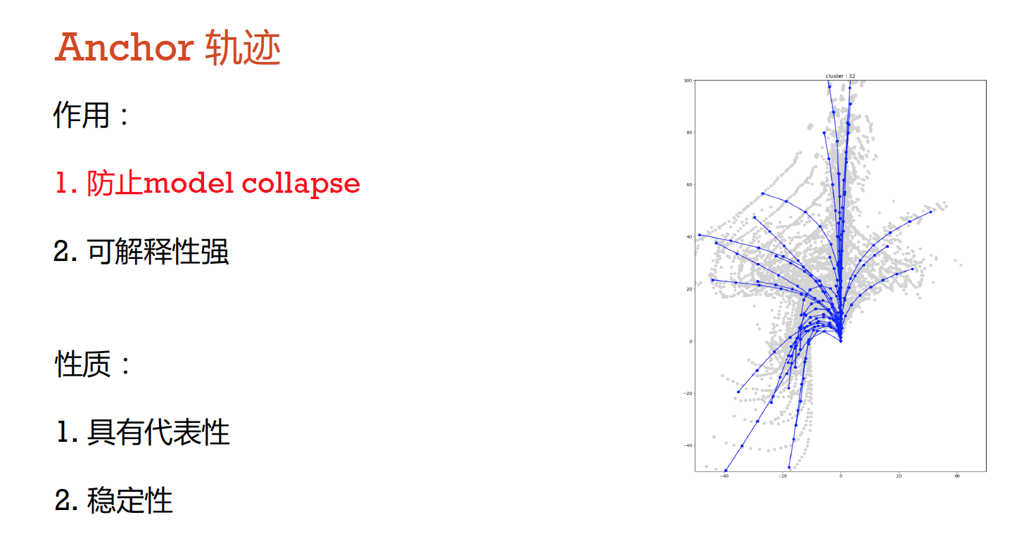
2. 模型设计及优化 | 模型验证

Slide 13
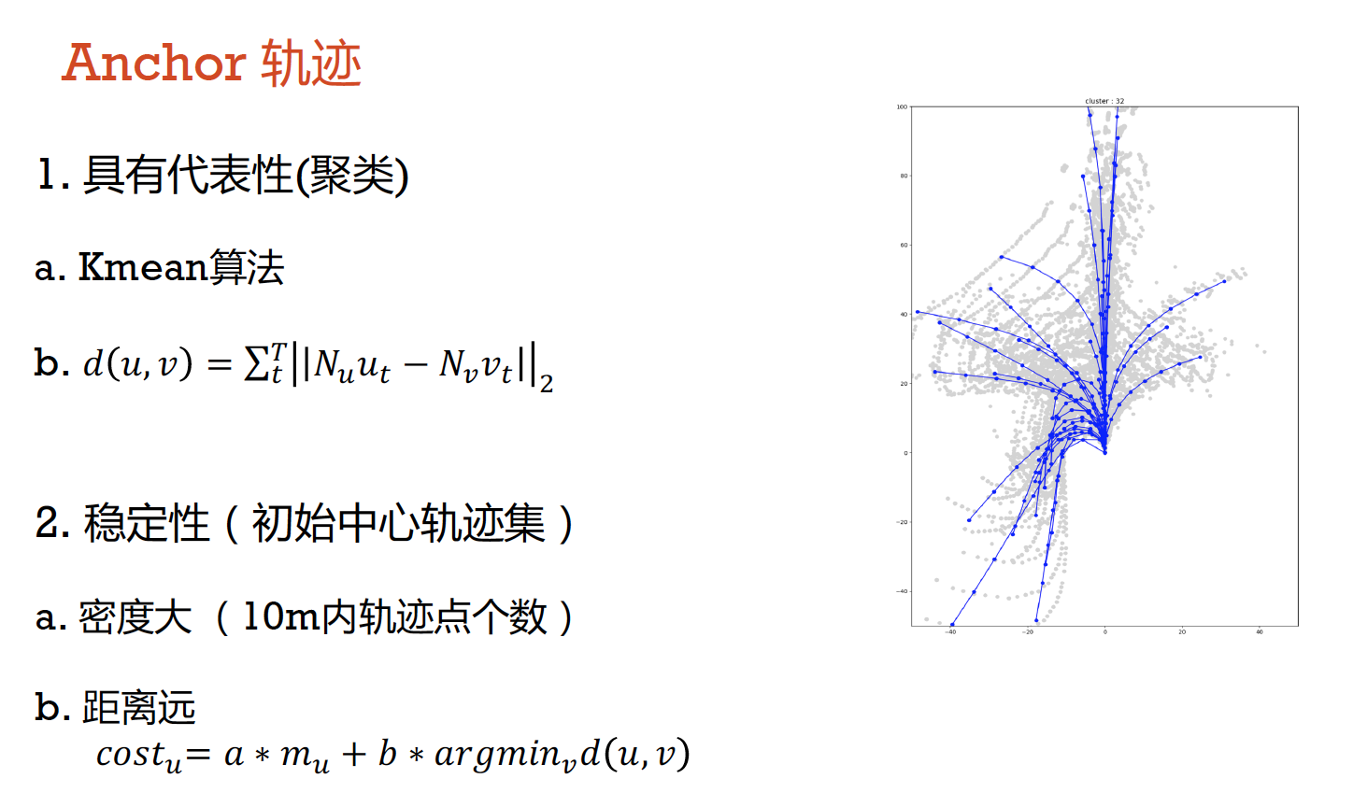
2. 模型设计及优化 | 模型验证

Slide 14
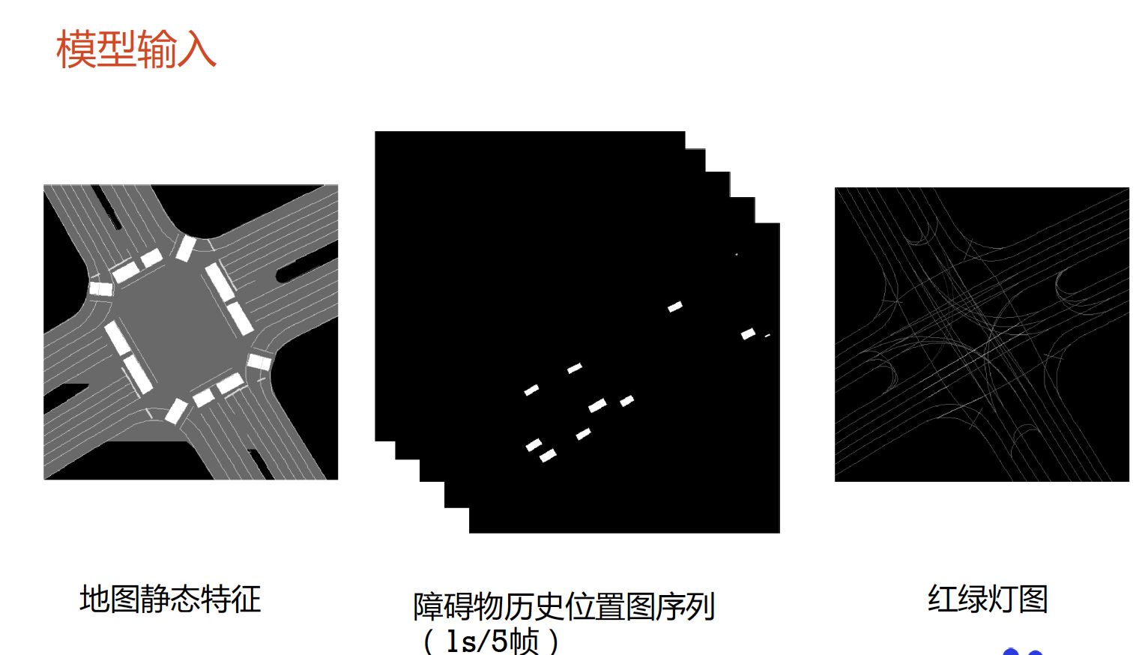
2. 模型设计及优化 | 模型设计

Slide 15
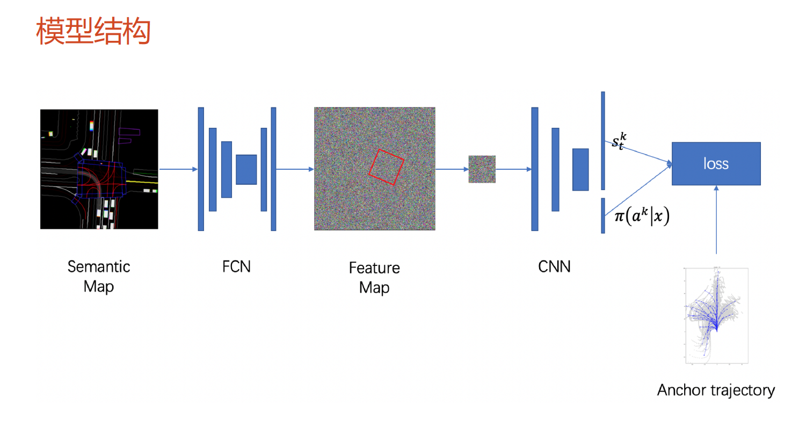
2. 模型设计及优化 | 模型设计

Slide 16
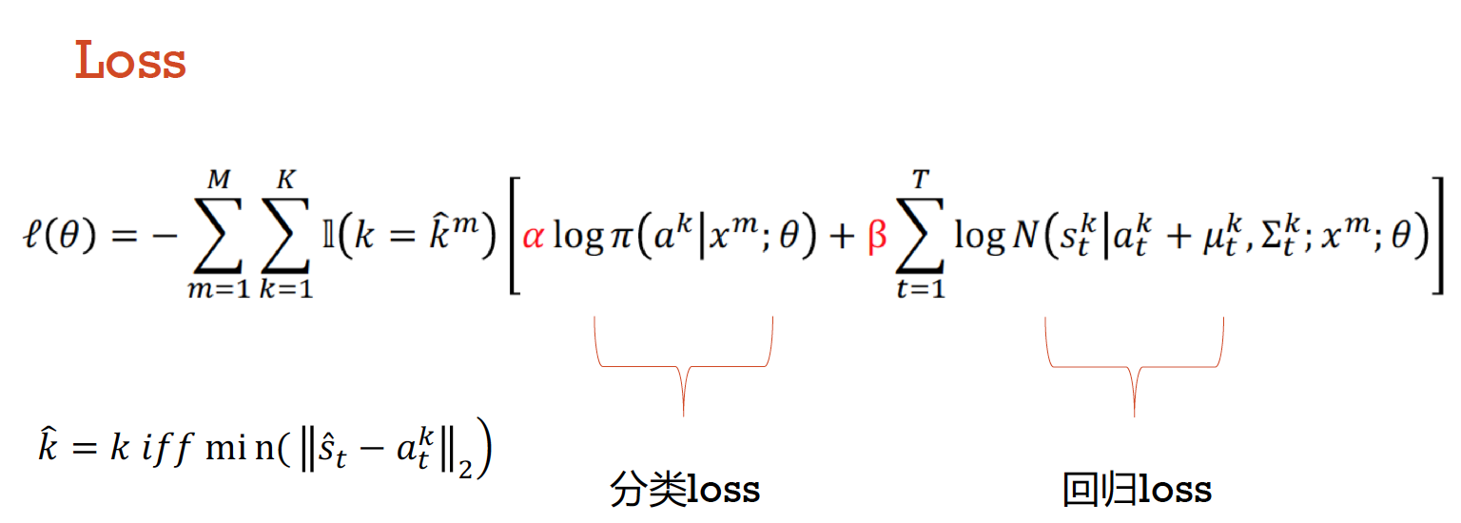
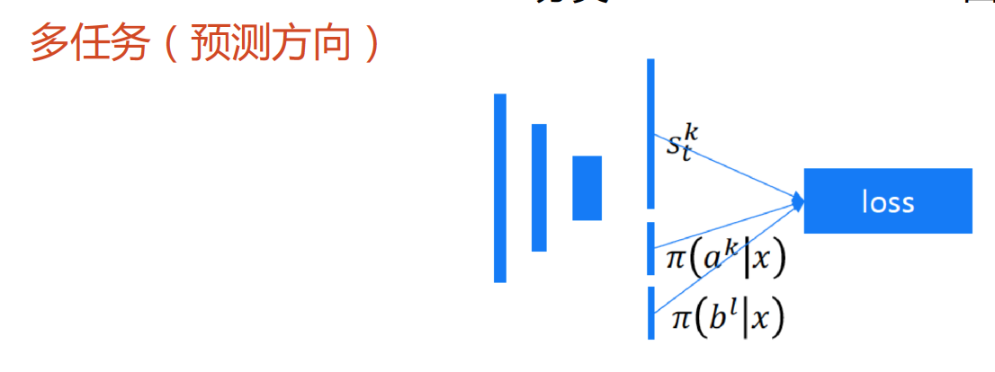
2. 模型设计及优化 | 模型设计

Slide 17
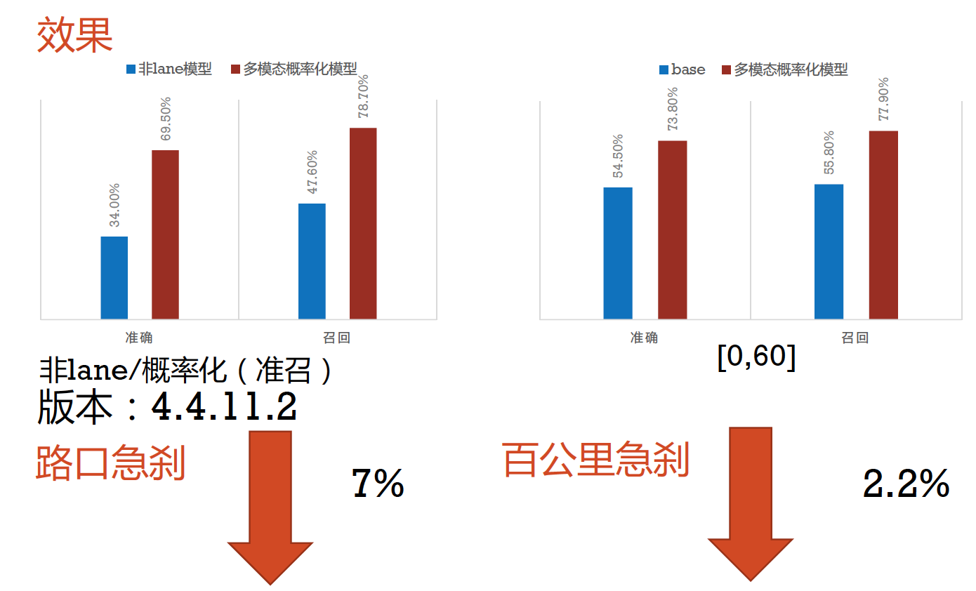
2. 模型设计及优化 | 模型验证

Slide 18
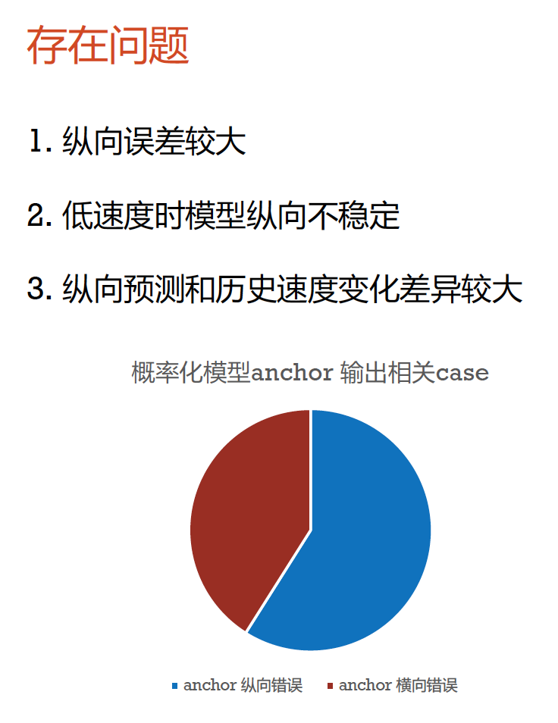
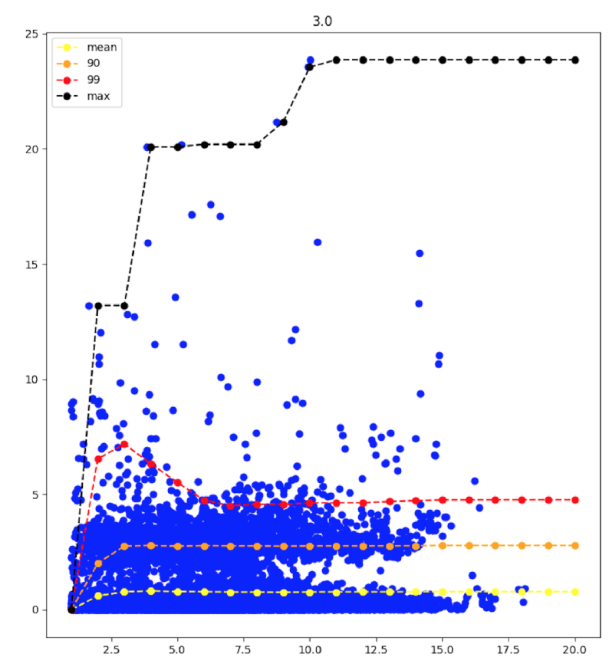
2. 模型设计及优化 | 模型优化

Slide 19
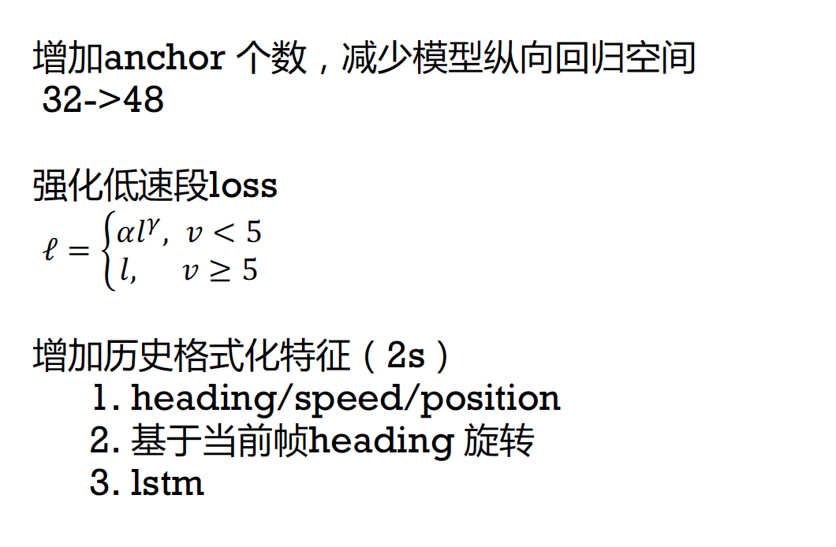
2. 模型设计及优化 | 模型优化

Slide 20
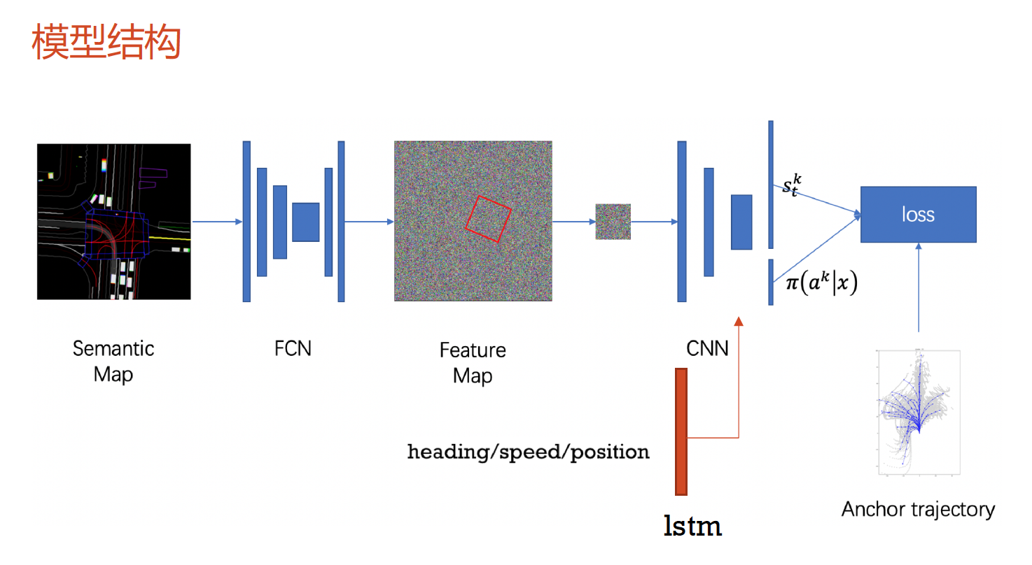
2. 模型设计及优化 | 模型优化

Slide 21
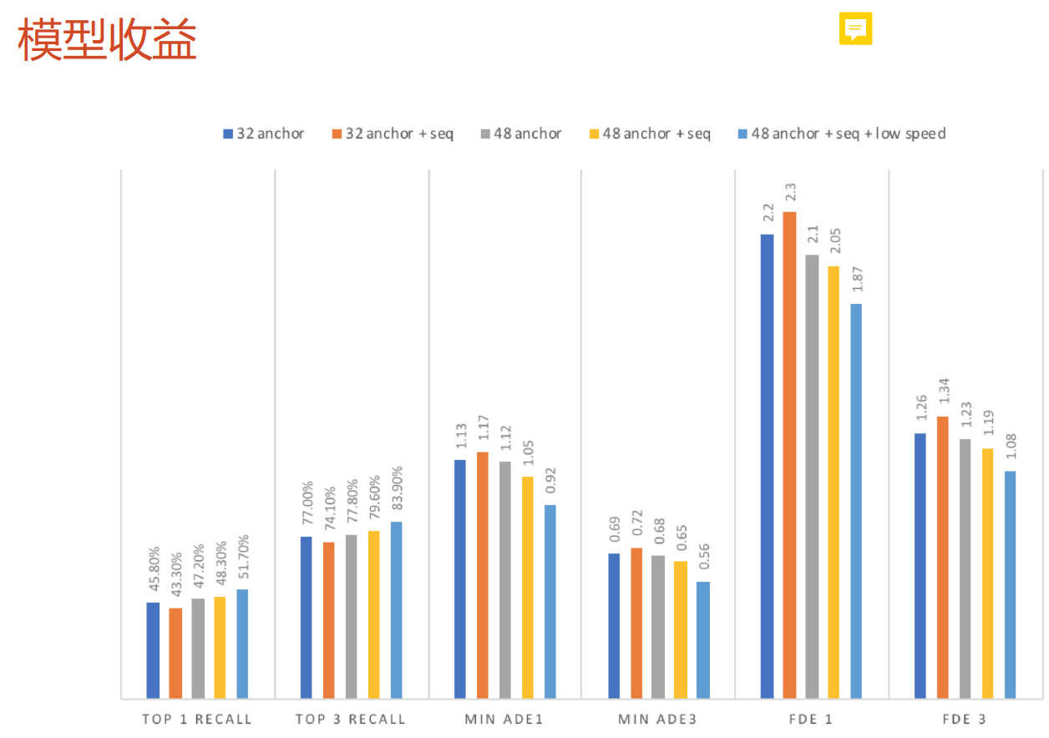
2. 模型设计及优化 | 模型收益

Slide 22
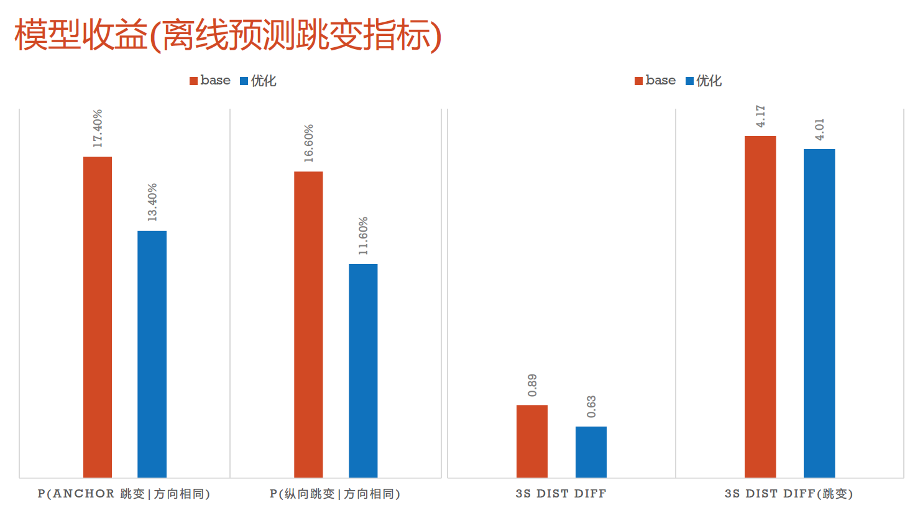
2. 模型设计及优化 | 模型收益

Slide 23
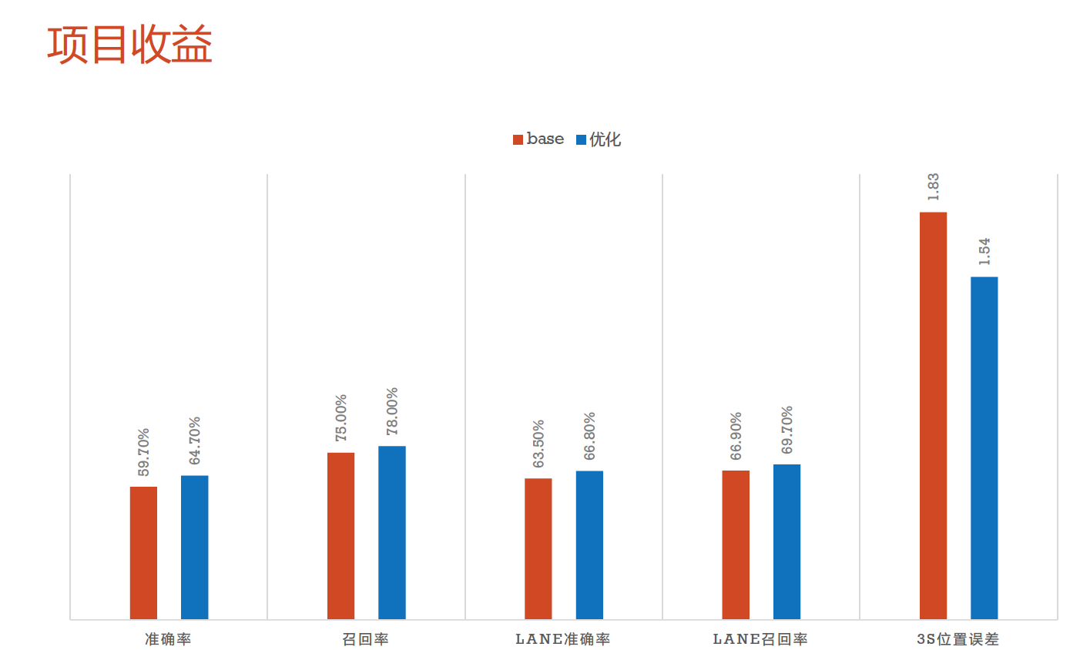
2. 模型设计及优化 | 模型收益

Slide 24
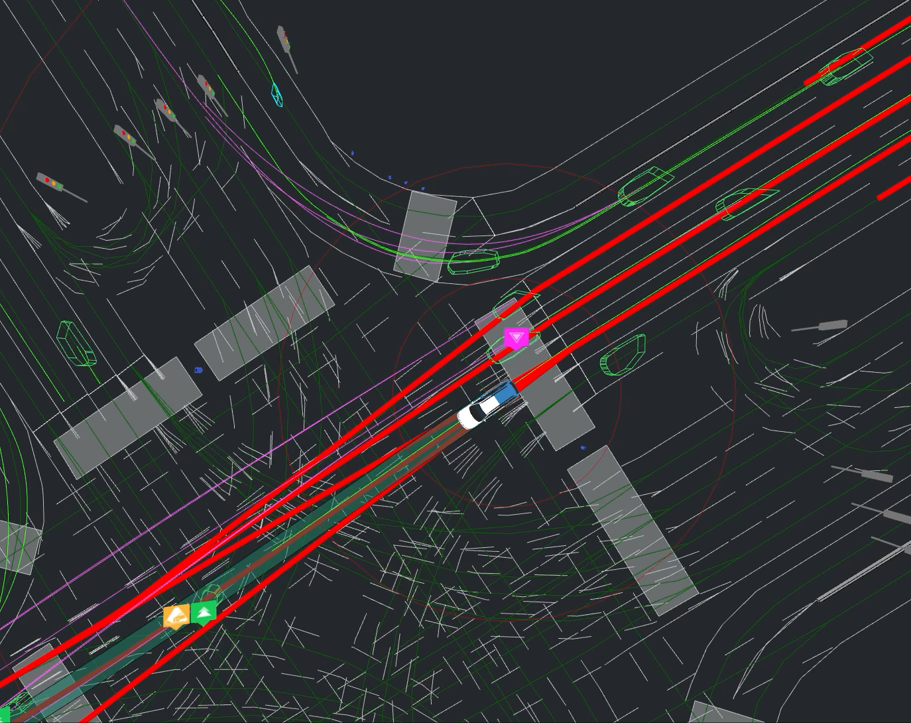
2. 模型设计及优化 | 对比可视化

Slide 25
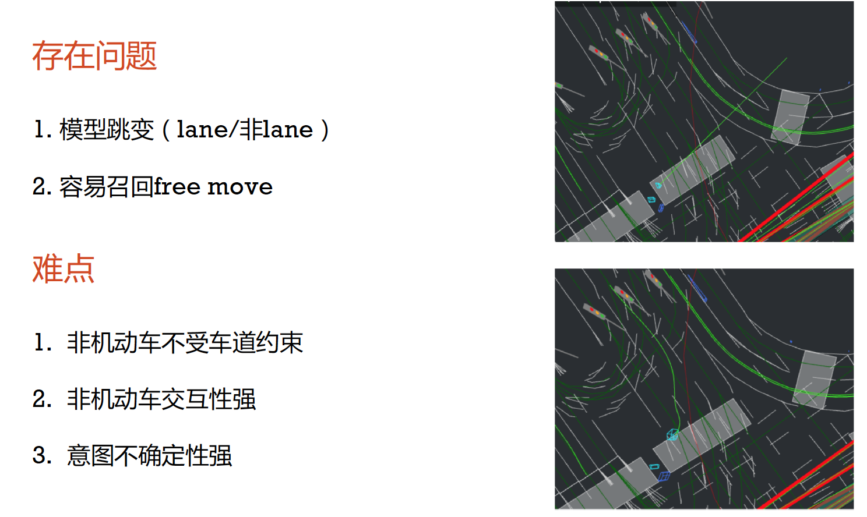
3. 模型迭代及改进 | 非机动车模型验证

Slide 26
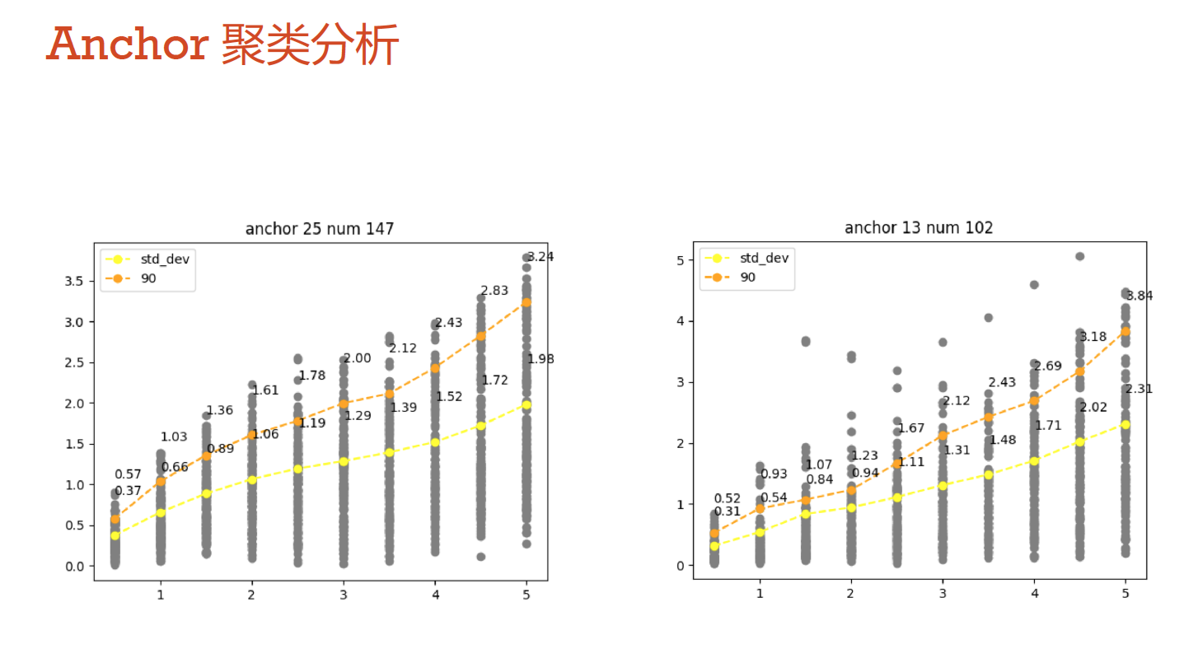
3. 模型迭代及改进 | 非机动车模型验证

Slide 27
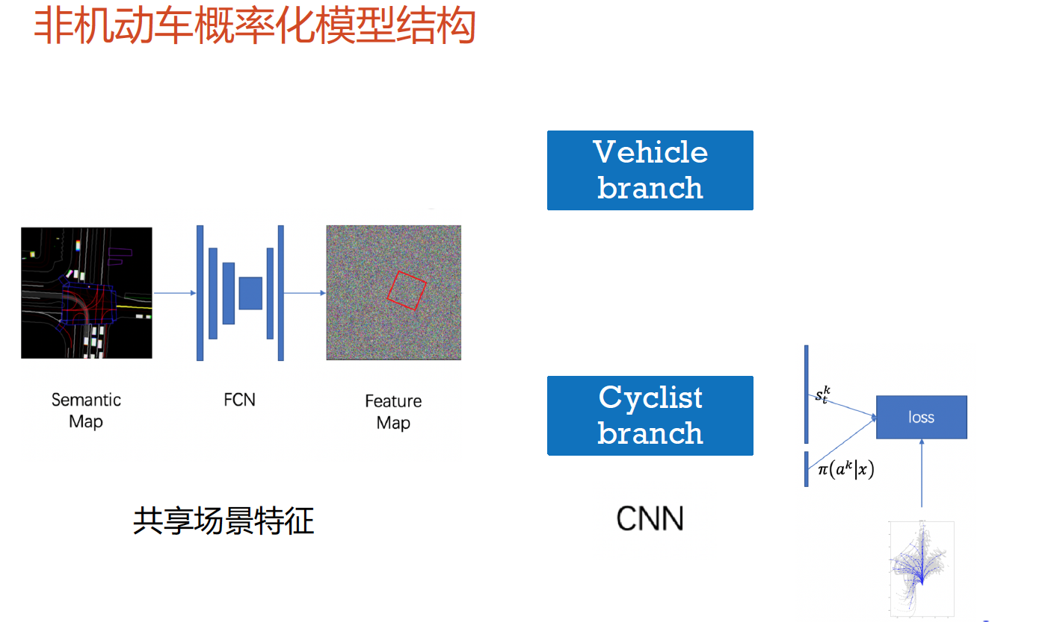
3. 模型迭代及改进 | 非机动车模型设计

Slide 28
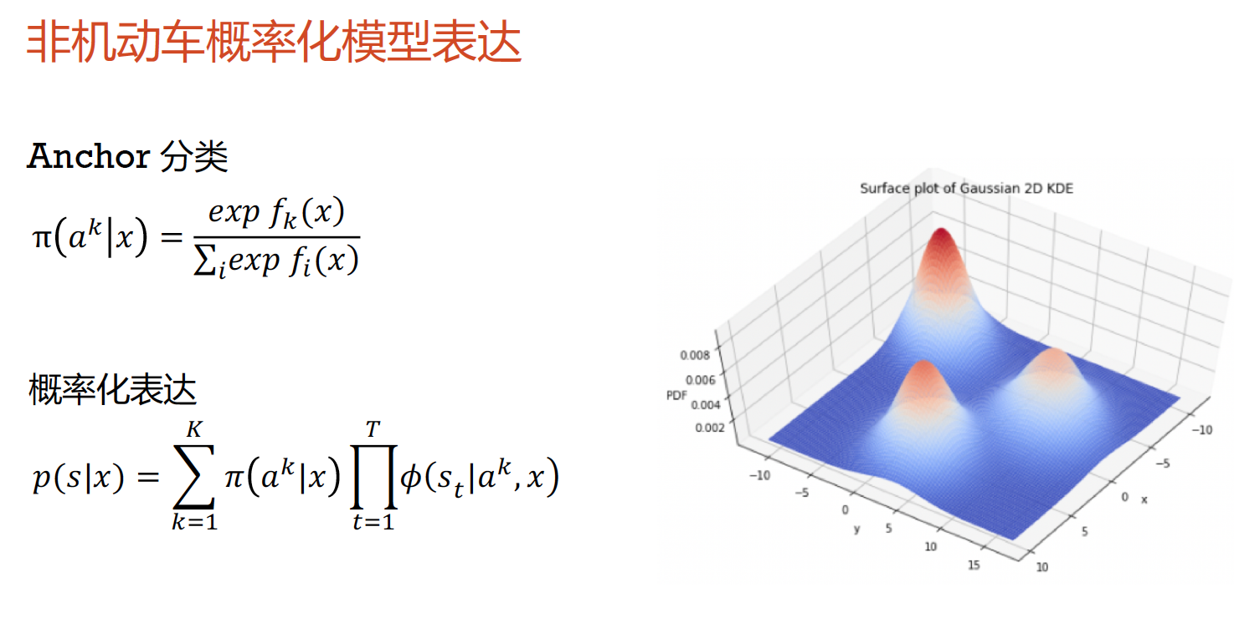
3. 模型迭代及改进 | 非机动车模型设计

Slide 29
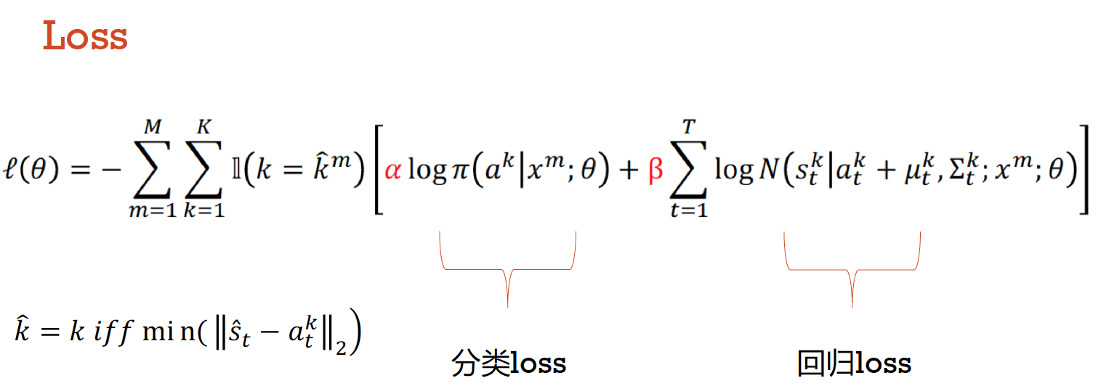
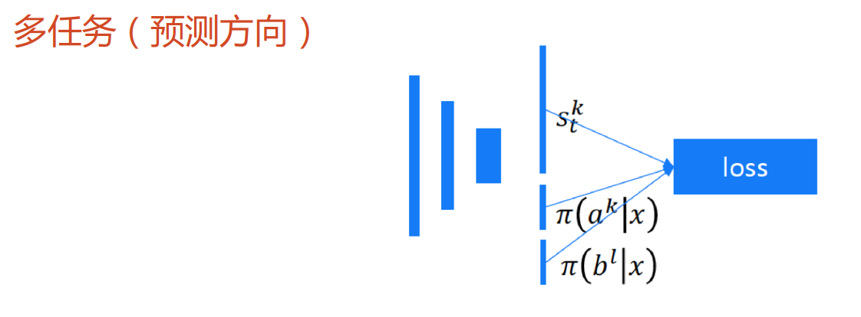
3. 模型迭代及改进 | 非机动车模型设计

Slide 30
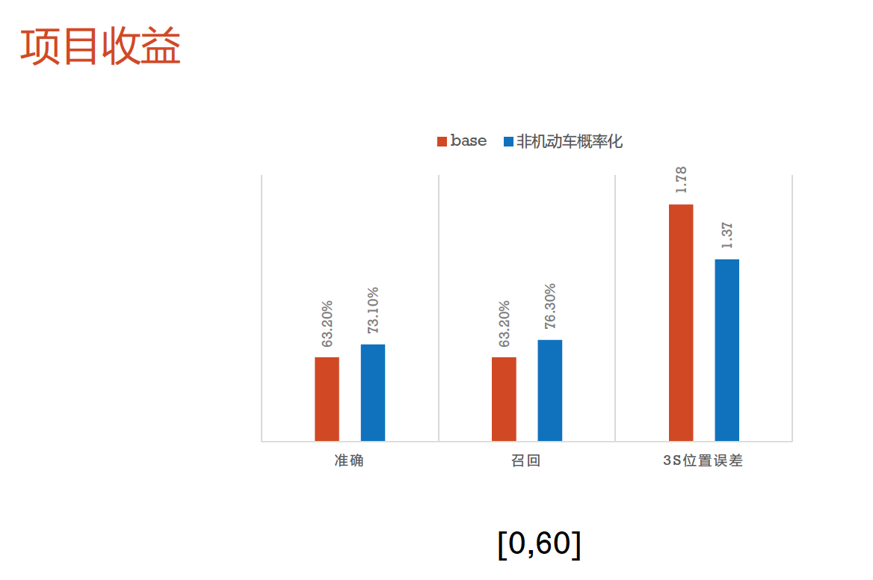
3. 模型迭代及改进 | 非机动车模型

Slide 31
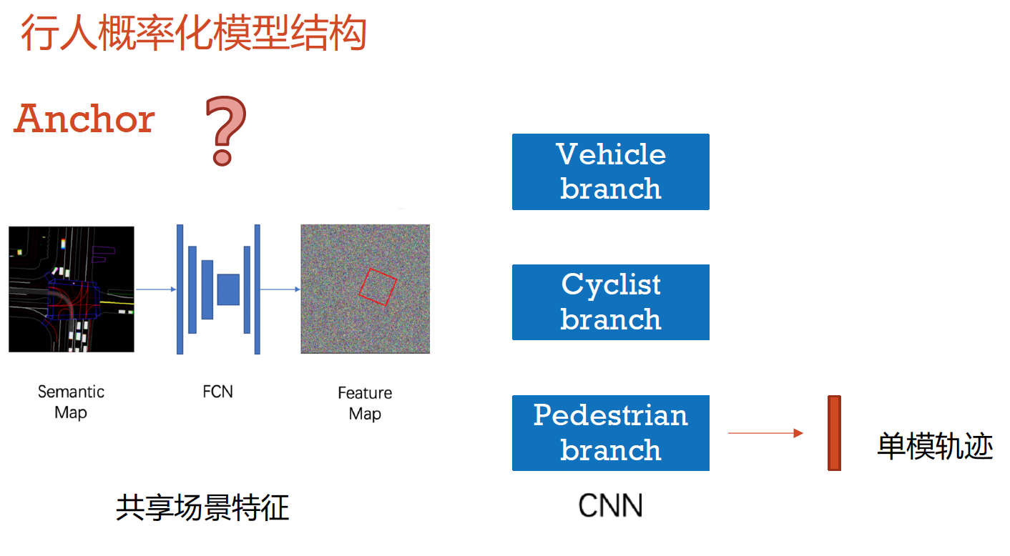
3. 模型迭代及改进 | 行人模型

Slide 32
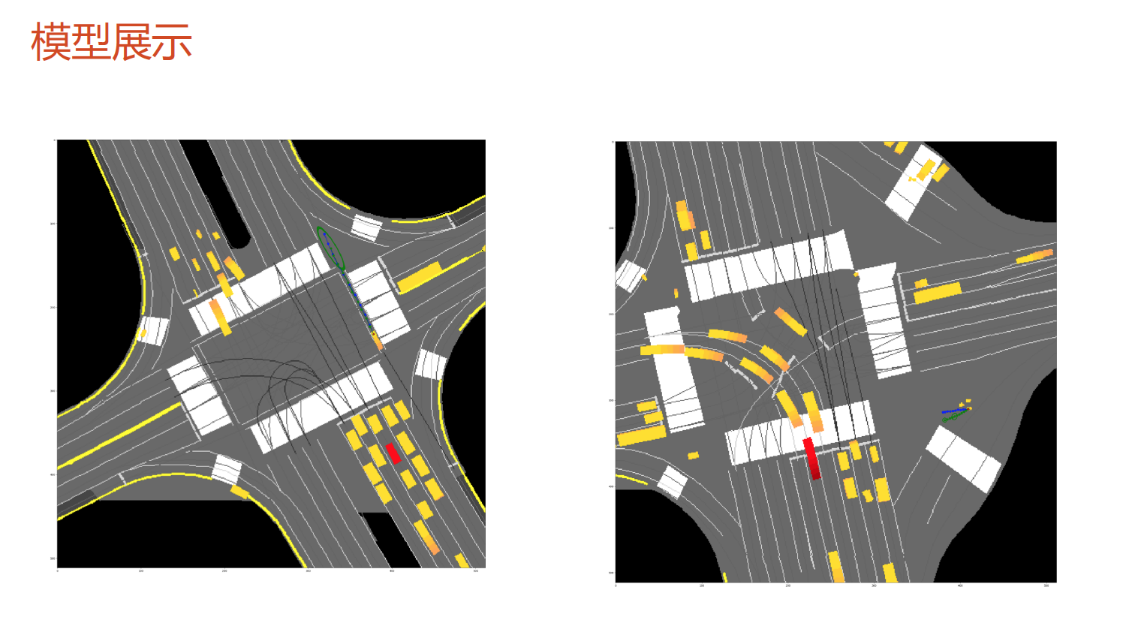
3. 模型迭代及改进 | 行人模型 可视化

Slide 33
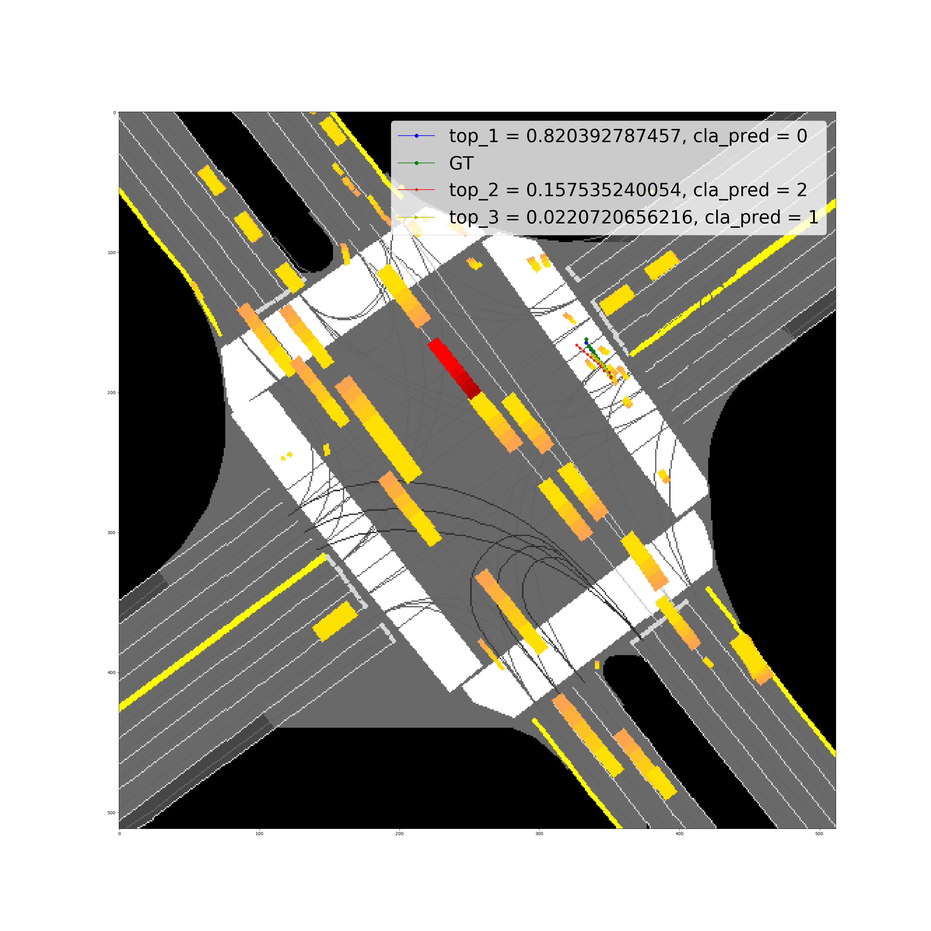
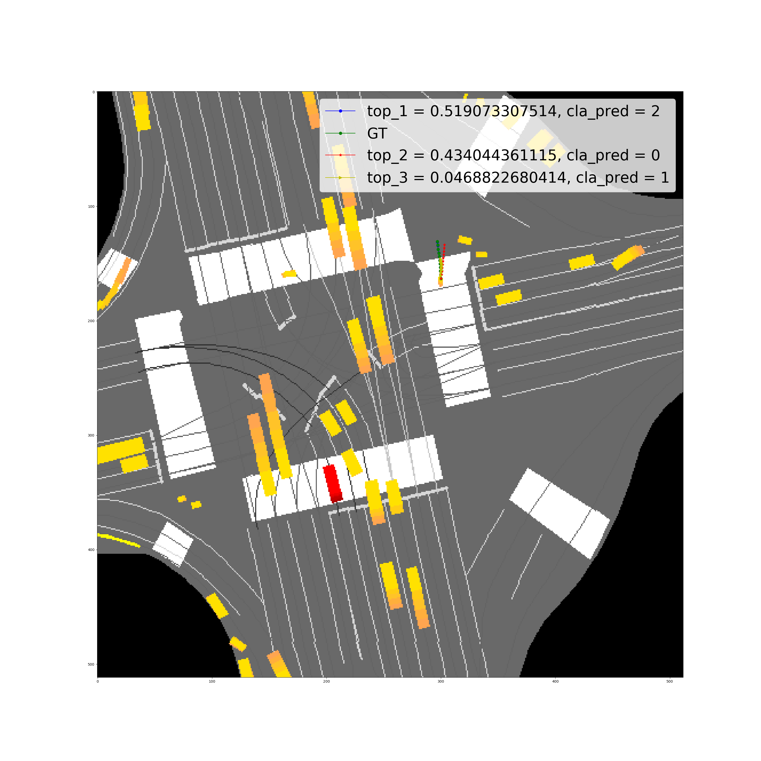
3. 模型迭代及改进 | 更改过后行人模型 可视化

Slide 34
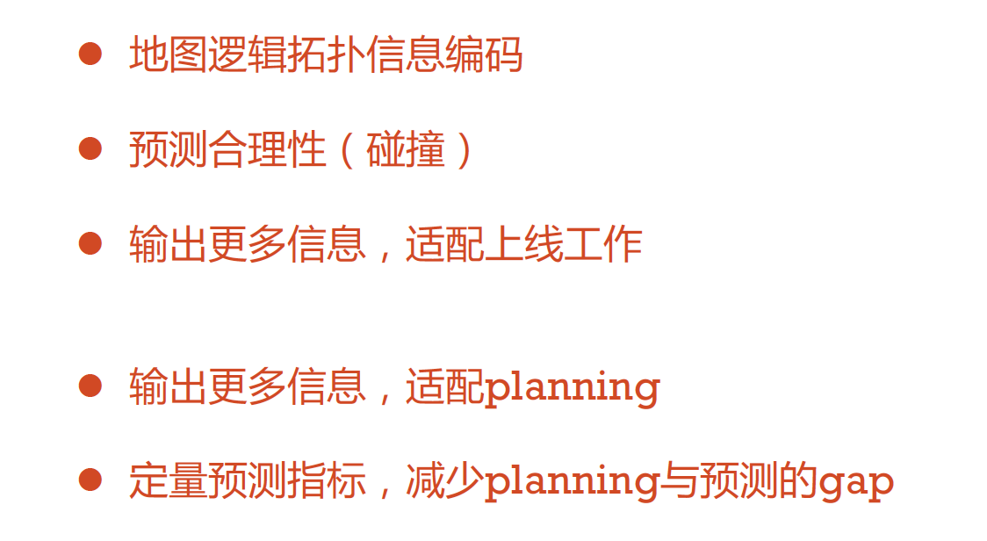
4. 未来展望

Slide 35
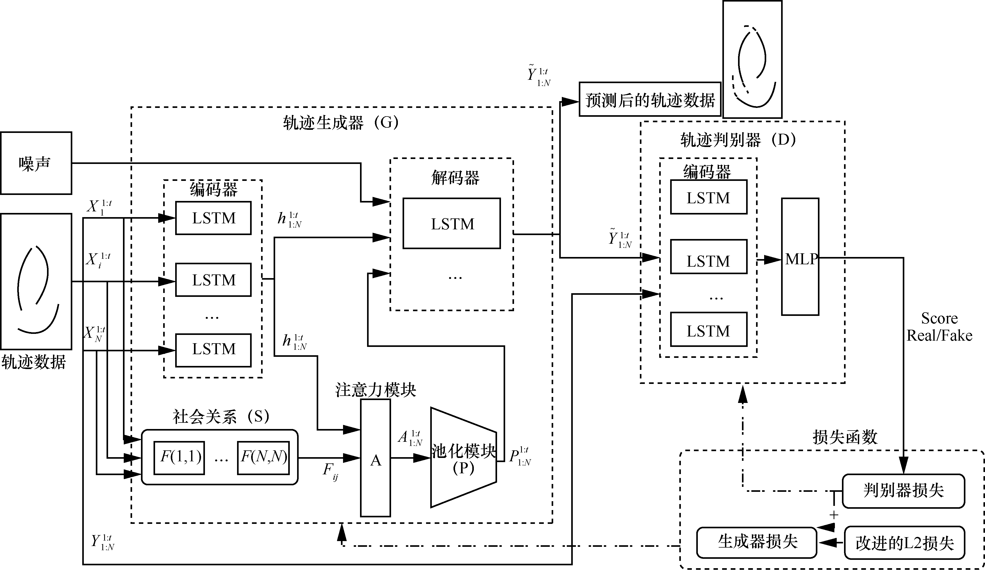
基于社会注意力机制的行人轨迹预测
缩放点积：keys = querys = H_{t}
seq2seq
Input: observed seq/8
Output: predict seq/12
Model: SA-GAN
Method: Rregression
Pooling: Gumbel pooling
ADE/FDE: 0.52/1.03
Dataset: ETH/UCY

Slide 36
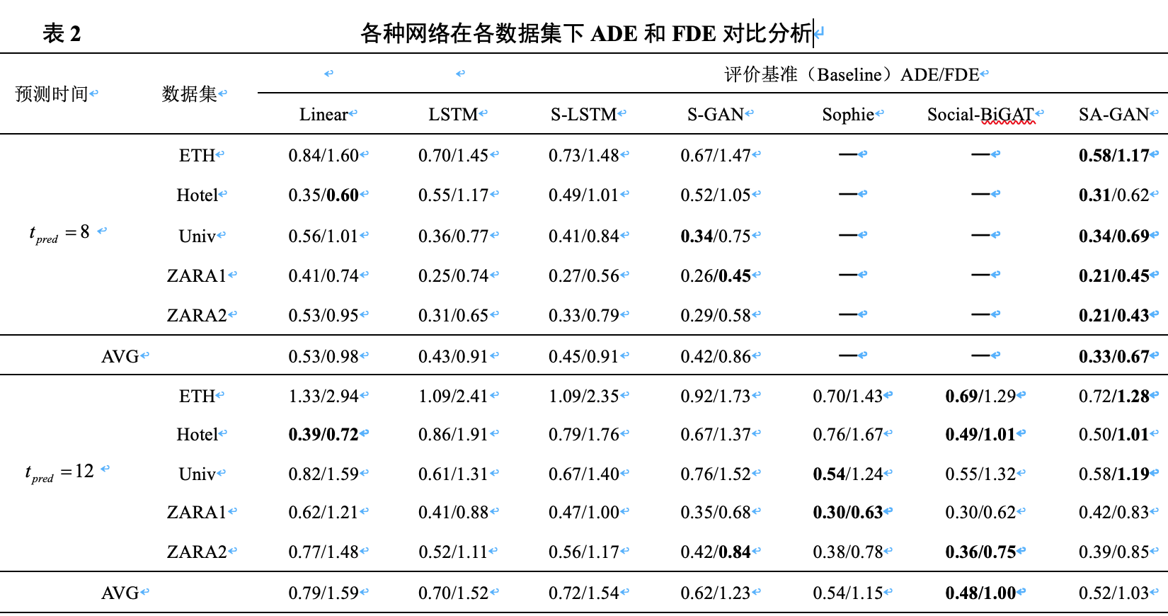
基于社会注意力机制的行人轨迹预测

Slide 37
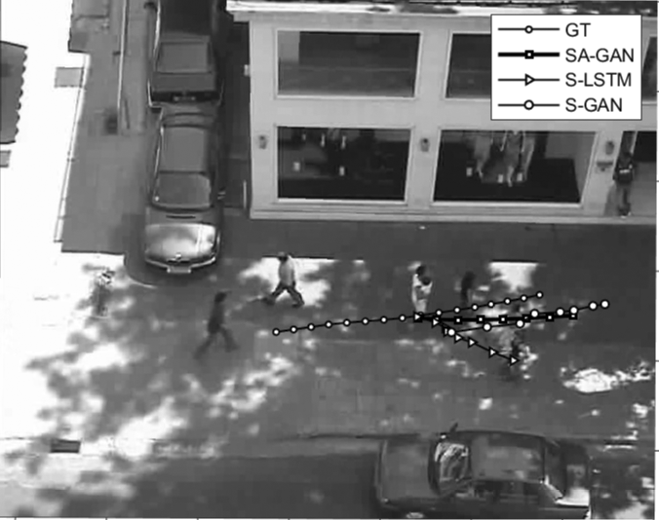
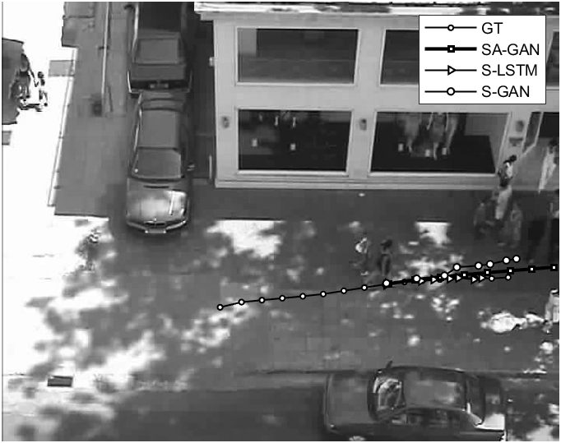
基于社会注意力机制的行人轨迹预测
Bad_case:
Good_case:

Slide 38
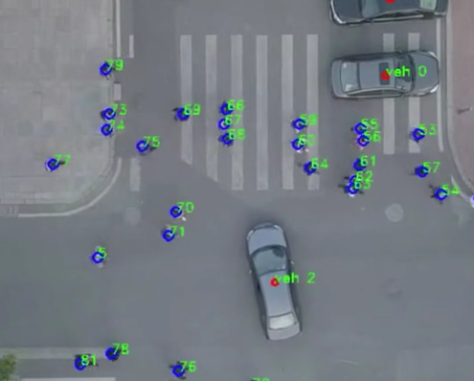
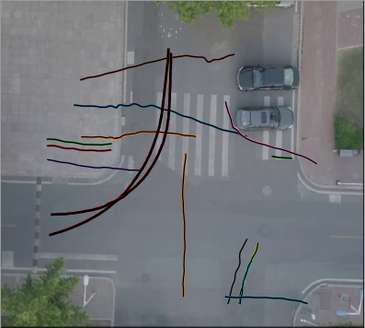
基于人车交互的行人轨迹预测
DJI Mavic Pro无人机，视频分辨率为4K，帧率为23.98。
行人主体为刚下课离开教室的大学生。车辆是穿过校园的车辆。

Slide 39
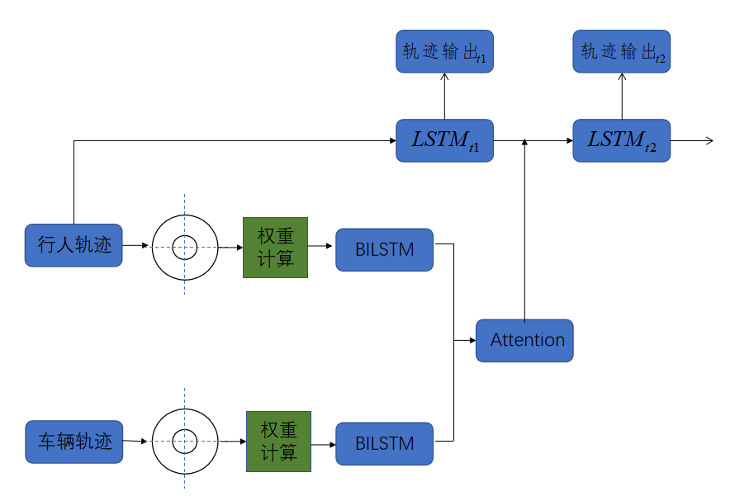
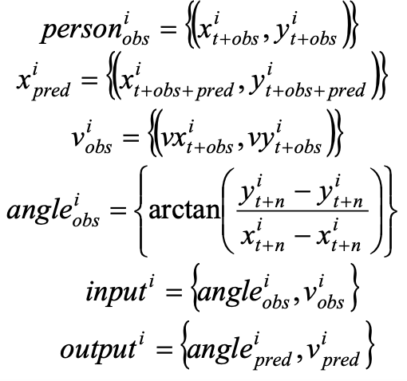
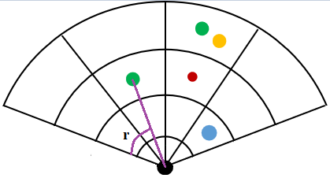
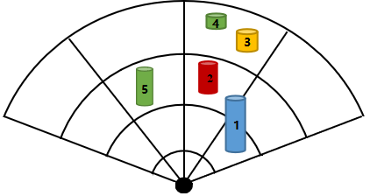
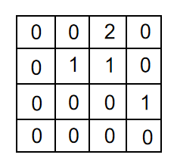
基于人车交互的行人轨迹预测
Notes:
在行人与行人的交互过程，被预测的行人往往会关心视野前方的人群，而不是身后的人，因此选择以当前行人为圆心，r为半径的扇形区域为人-人社交感兴趣区域，在这个区域中的行人称为当前行人的“邻居”，将扇形区域划分为如图1所示的16个网格，构成栅格地图。将栅格地图写成4*4矩阵的形式，每个数字代表网格中的人数，

Slide 40
基于人车交互的行人轨迹预测

Slide 41




基于网格的障碍车轨迹预测
Y
Occupancy map: (12*80)=(0.5*2)*(24*40)
Input: (abs_pos_x, abs_pos_y, abs_vel_x, abs_vel_y)
Output: (map_id)
Obs_length: 15 frames / (20 hz,skip)
Pred_length: 15 frames
Model: seq2seq
Method: Classification
ADE: 0.018452928553139156
FDE: 0.19230769230769232
O
X
Traj_result:
Dataset:

